Slide 1
SEGURIDAD BASICA
Cascadia College
Notes:
Change cover

Slide 2
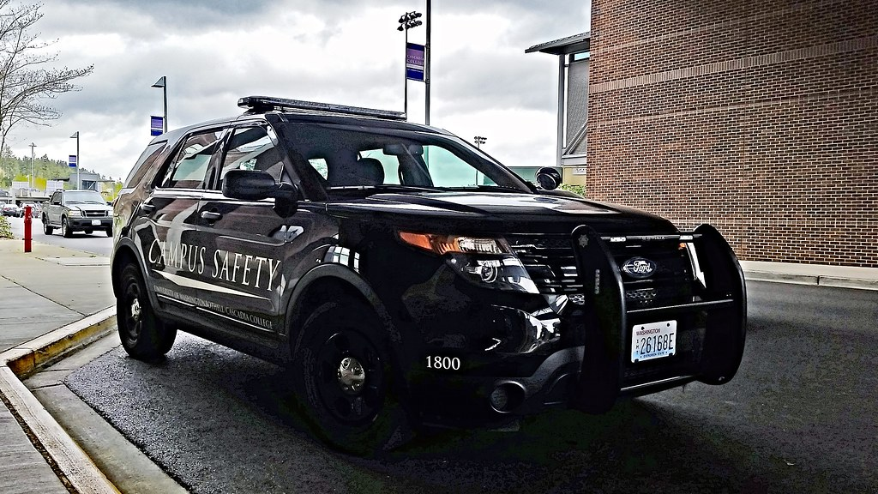
OFICINA DE SEGURIDAD DEL CAMPUS
Se localiza debajo del puente
Están disponibles las 24 horas del día, los 7 días de la semana
Se les puede contactar al número 425-352-5359
Director: Cham Kao

Slide 3
ESTAMOS AQUI PARA AYUDAR
Reporte inmediato, si ve algo repórtelo
Escoltas de seguridad
Ayuda con la bateria de su automóvil
Acceso al edificio
Acceso con tarjeta magnética
Objetos perdidos

Slide 4
NUMEROS DE EMERGENCIA
Números de Emergencia para llamar a la policia, bomberos y ayuda medica
9-1-1

